Slide 1
Impianti ed apparecchiature per la climatizzzazione
Prof. Ing. Marco Boscolo

Slide 2
Climatizzazione
azioni finalizzate a conseguire e mantenere entro uno spazio confinato condizioni di clima diverse da quelle che vi si produrrebbero naturalmente finalizzate al benessere termico degli occupanti
Il benessere termico è soggettivo, e dipende dall’attività metabolica e dal tipo di vestiario.

Slide 3
La climatizzazione implica:
controllo della temperatura e dell’umidità relativa;
un’adeguata ventilazione degli ambienti finalizzata a contenere l’inquinamento indoor entro valori accettabili;
assenza di rumorosità fastidiosa;
assenza di correnti d’aria.

Slide 4
Condizioni di progetto per gli ospedali
Valida in tutti i locali ad eccezione di ambienti speciali (sale operatorie e locali annessi, sale ecografiche e radiografiche, deposito salme, isolamento, in cui valgono prescrizioni di tipo specifico)
Ventilazione: rapportata al numero di occupanti i locali. (In genere 6 l/s per persona)

Slide 5
controllo dei parametri termo igrometrici
riscaldamento degli ambienti;
raffrescamento degli ambienti;
umidificazione dell’aria;
deumidificazione dell’aria
filtrazione dell’aria
prelievo ed immissione di aria di rinnovo
prelievo ed espulsione dell’aria viziata.

Slide 6
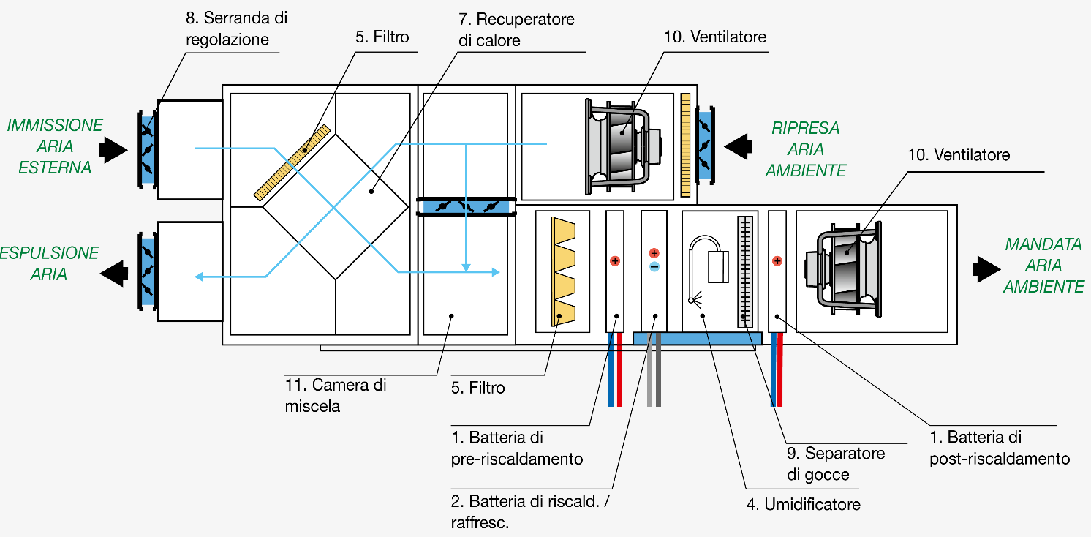
Unità Trattamento Aria (UTA)

Slide 7
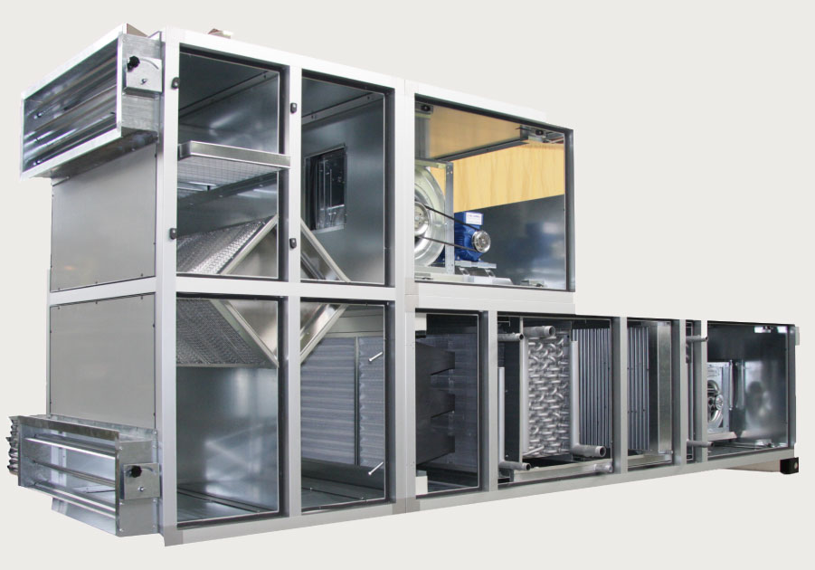
Involucro

Slide 8
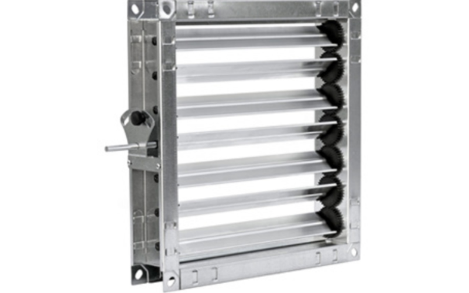
Serrande ad alette contraposte

Slide 9

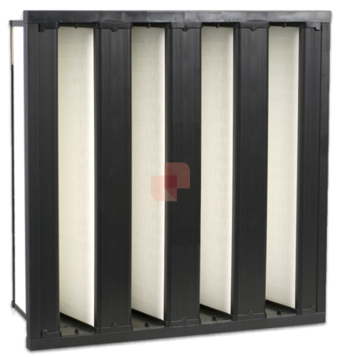

Filtri
Filtri a tasche
Eff: <95%
Filtri a pannello
Eff: <50%
Filtri assoluti
High Efficiency Particulate Air-filter
Eff: <99,999%

Slide 10
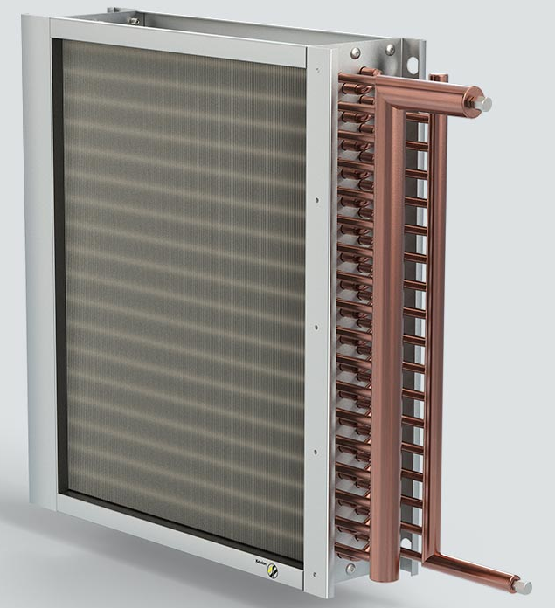
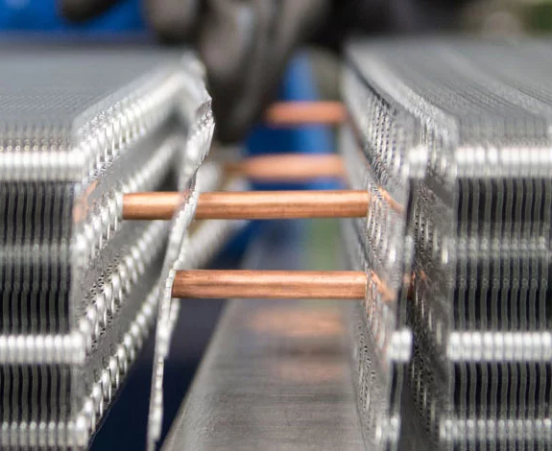
Batterie di scambio termico

Slide 11
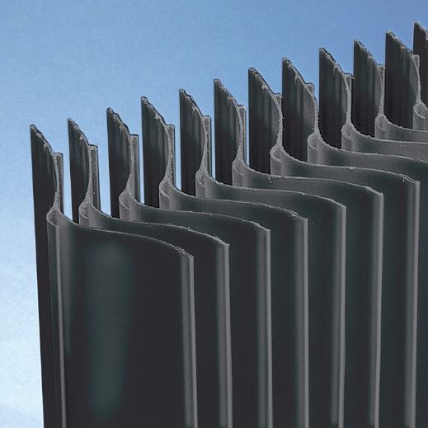
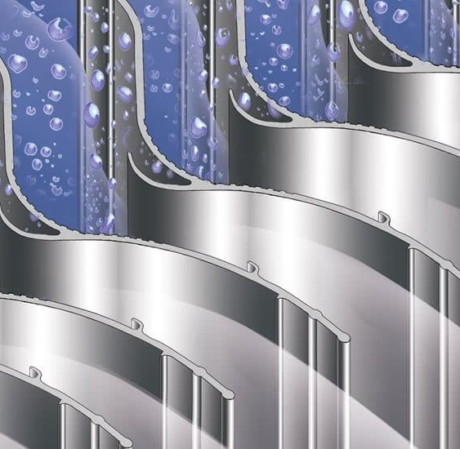
Separatore di gocce

Slide 12
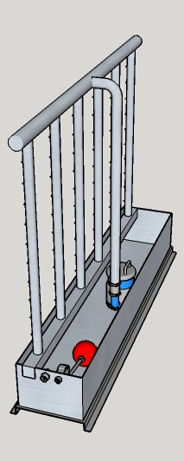
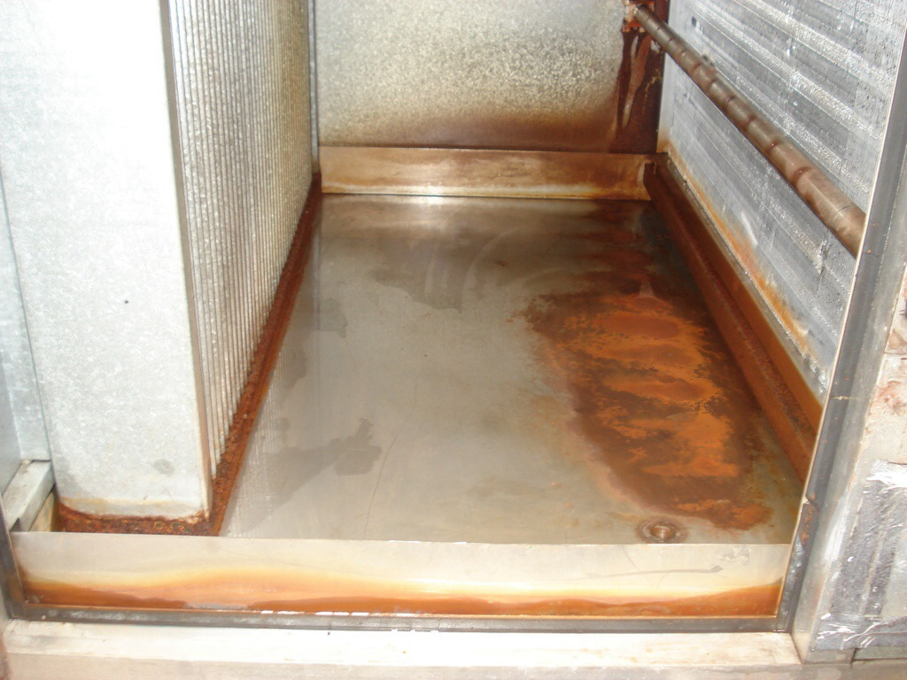
Umidificatore adiabatico

Slide 13
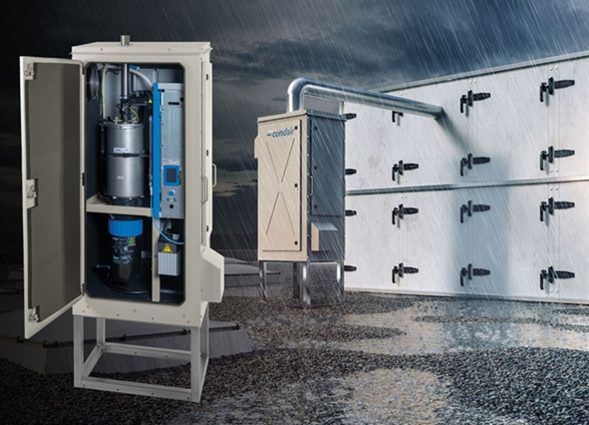
Umidificazione a vapore

Slide 14
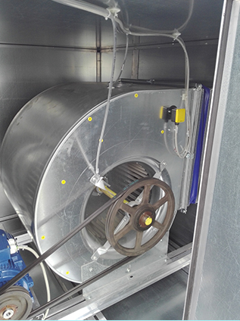
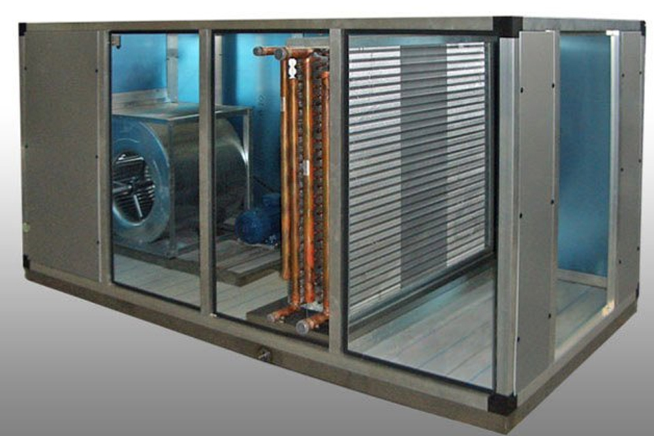
Ventilatori

Slide 15
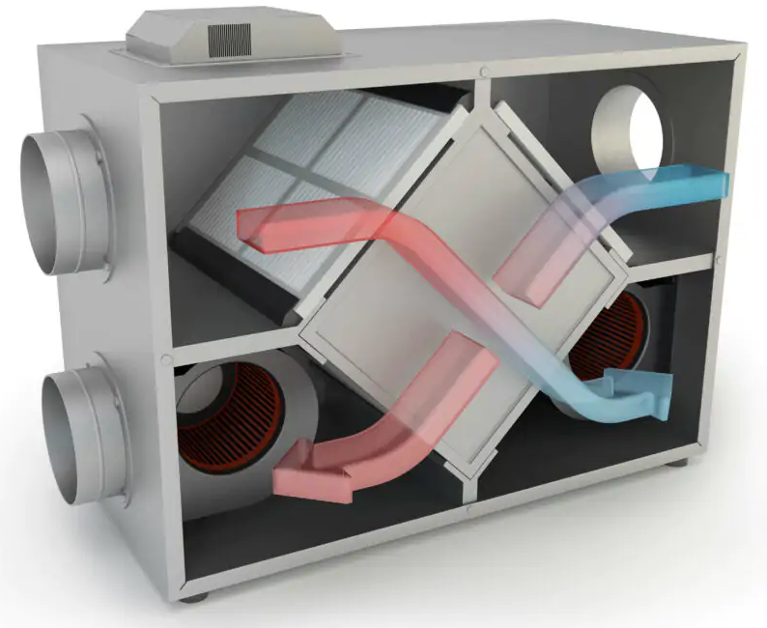
Recuperatore di calore a flusso incrociato

Slide 16
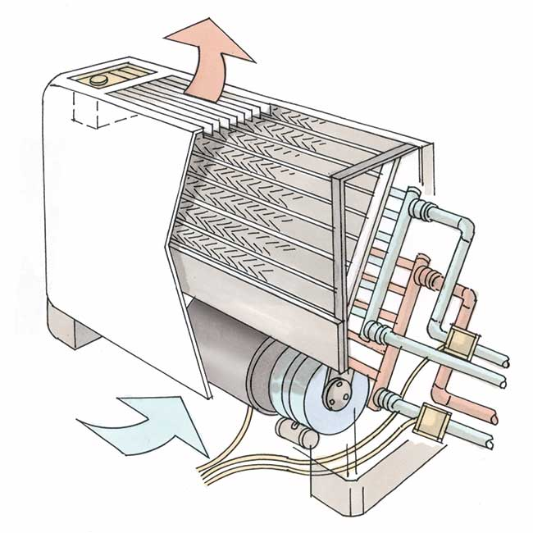
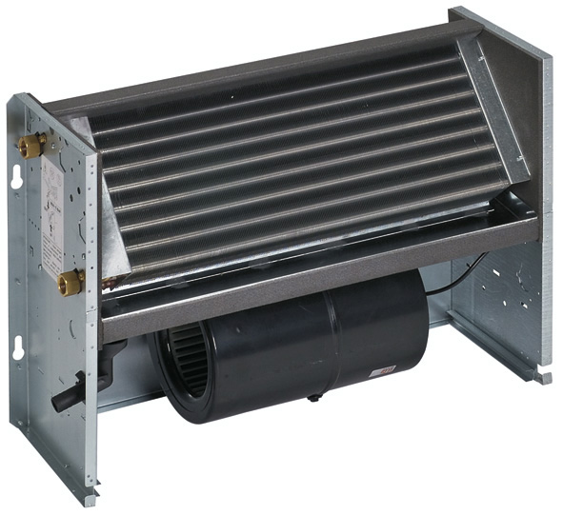
Ventilconvettore

Slide 17
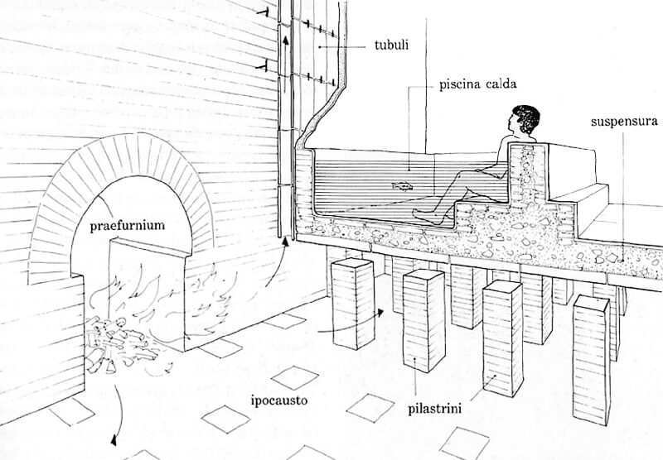
Ipocausto

Slide 18
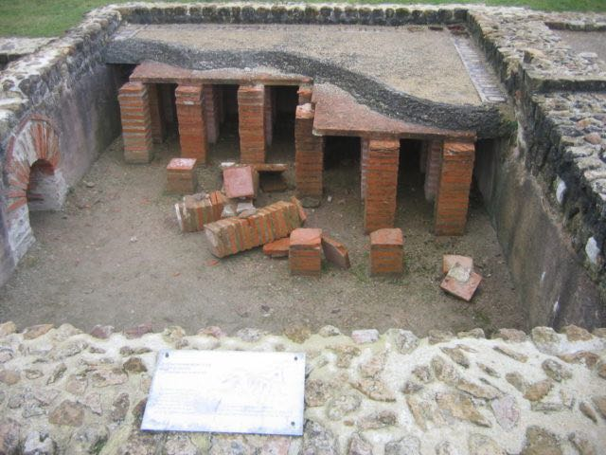
Ipocausto presso una villa romana

Slide 19
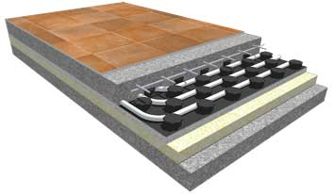
Riscaldamento a pavimento

Slide 20
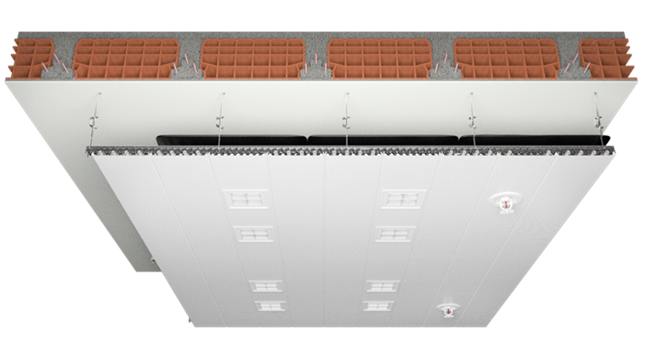
Pannelli radianti a soffitto

Slide 21
Diffusori d’aria
A coni regolabili
Elicoidali
Ad induzione

Slide 22
Termosifoni
In alluminio pressofuso
In ghisa
tubolari

